Slide 1
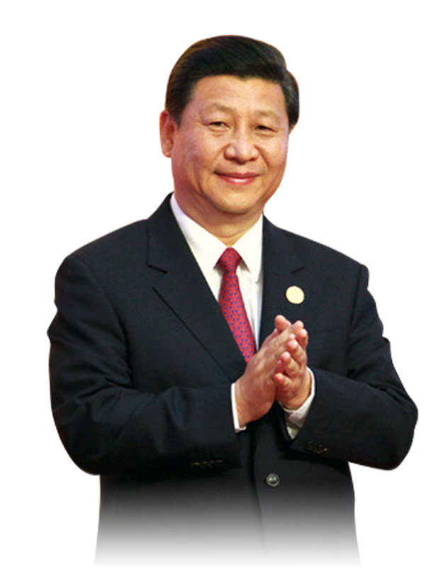
江西高校“十百千宣讲团”
宣讲党的十九届四中全会精神
江西外语外贸职业学院
2019年11月

Slide 2
主要内容
全会听取和讨论了习近平受中央政治局委托作的工作报告，审议通过了《中共中央关于坚持和完善中国特色社会主义制度、推进国家治理体系和治理能力现代化若干重大问题的决定》。习近平就《决定（讨论稿）》向全会作了说明。

Slide 3
取得成绩
全会充分肯定党的十九届三中全会以来中央政治局的工作。一致认为，面对国内外风险挑战明显增多的复杂局面，中央政治局高举中国特色社会主义伟大旗帜，坚持以马克思列宁主义、毛泽东思想、邓小平理论、“三个代表”重要思想、科学发展观、习近平新时代中国特色社会主义思想为指导，全面贯彻党的十九大和十九届二中、三中全会精神，准确把握国内国际两个大局，着力抓好发展和安全两件大事，加强战略谋划，增强战略定力，坚持稳中求进工作总基调，继续统筹推进“五位一体”总体布局和协调推进“四个全面”战略布局，团结带领全党全国各族人民攻坚克难、砥砺前行，庆祝中华人民共和国成立70周年系列活动极大振奋和凝聚了党心军心民心，庆祝改革开放40周年系列活动增强了将改革进行到底的信心，“不忘初心、牢记使命”主题教育成效明显，深化党和国家机构改革各项工作胜利完成，改革开放全面深化，经济社会保持健康稳定发展，坚决打好三大攻坚战和应对各种风险挑战工作有力有效，国防和军队现代化深入推进，推动党和国家各项事业取得新的重大进展。

Slide 4
十三方面“显著优势”
坚持党的集中统一领导，坚持党的科学理论，保持政治稳定，确保国家始终沿着社会主义方向前进的显著优势;
坚持人民当家作主，发展人民民主，密切联系群众，紧紧依靠人民推动国家发展的显著优势;
坚持全面依法治国，建设社会主义法治国家，切实保障社会公平正义和人民权利的显著优势;
坚持全国一盘棋，调动各方面积极性，集中力量办大事的显著优势;
坚持各民族一律平等，铸牢中华民族共同体意识，实现共同团结奋斗、共同繁荣发展的显著优势;
坚持公有制为主体、多种所有制经济共同发展和按劳分配为主体、多种分配方式并存，把社会主义制度和市场经济有机结合起来，不断解放和发展社会生产力的显著优势;
坚持共同的理想信念、价值理念、道德观念，弘扬中华优秀传统文化、革命文化、社会主义先进文化，促进全体人民在思想上精神上紧紧团结在一起的显著优势;
坚持以人民为中心的发展思想，不断保障和改善民生、增进人民福祉，走共同富裕道路的显著优势;

Slide 5
十三方面“显著优势”
坚持改革创新、与时俱进，善于自我完善、自我发展，使社会充满生机活力的显著优势;
坚持德才兼备、选贤任能，聚天下英才而用之，培养造就更多更优秀人才的显著优势;
坚持党指挥枪，确保人民军队绝对忠诚于党和人民，有力保障国家主权、安全、发展利益的显著优势;
坚持“一国两制”，保持香港、澳门长期繁荣稳定，促进祖国和平统一的显著优势;
坚持独立自主和对外开放相统一，积极参与全球治理，为构建人类命运共同体不断作出贡献的显著优势。
中国特色社会主义制度是党和人民在长期实践探索中形成的科学制度体系，我国国家治理一切工作和活动都依照中国特色社会主义制度展开，我国国家治理体系和治理能力是中国特色社会主义制度及其执行能力的集中体现。

Slide 6
总体目标
到我们党成立一百年时，在各方面制度更加成熟更加定型上取得明显成效;
到二〇三五年，各方面制度更加完善，基本实现国家治理体系和治理能力现代化;
到新中国成立一百年时，全面实现国家治理体系和治理能力现代化，使中国特色社会主义制度更加巩固、优越性充分展现。

Slide 7
十三个“坚持和完善”
坚持和完善党的领导制度体系，提高党科学执政、民主执政、依法执政水平。
坚持和完善人民当家作主制度体系，发展社会主义民主政治。
坚持和完善中国特色社会主义法治体系，提高党依法治国、依法执政能力。
坚持和完善中国特色社会主义行政体制，构建职责明确、依法行政的政府治理体系。
坚持和完善社会主义基本经济制度，推动经济高质量发展。
坚持和完善繁荣发展社会主义先进文化的制度，巩固全体人民团结奋斗的共同思想基础。
坚持和完善统筹城乡的民生保障制度，满足人民日益增长的美好生活需要。

Slide 8
十三个“坚持和完善”
坚持和完善共建共治共享的社会治理制度，保持社会稳定、维护国家安全。
坚持和完善生态文明制度体系，促进人与自然和谐共生。
坚持和完善党对人民军队的绝对领导制度，确保人民军队忠实履行新时代使命任务。
坚持和完善“一国两制”制度体系，推进祖国和平统一。
坚持和完善独立自主的和平外交政策，推动构建人类命运共同体。
坚持和完善党和国家监督体系，强化对权力运行的制约和监督。

Slide 9
重大战略任务
坚持和完善中国特色社会主义制度、推进国家治理体系和治理能力现代化，是全党的一项重大战略任务。各级党委和政府以及各级领导干部要切实强化制度意识，带头维护制度权威，做制度执行的表率，带动全党全社会自觉尊崇制度、严格执行制度、坚决维护制度。加强制度理论研究和宣传教育，引导全党全社会充分认识中国特色社会主义制度的本质特征和优越性，坚定制度自信。推动广大干部严格按照制度履行职责、行使权力、开展工作，提高推进“五位一体”总体布局和“四个全面”战略布局等各项工作能力和水平。

Slide 10
谢谢！

